Slide 1

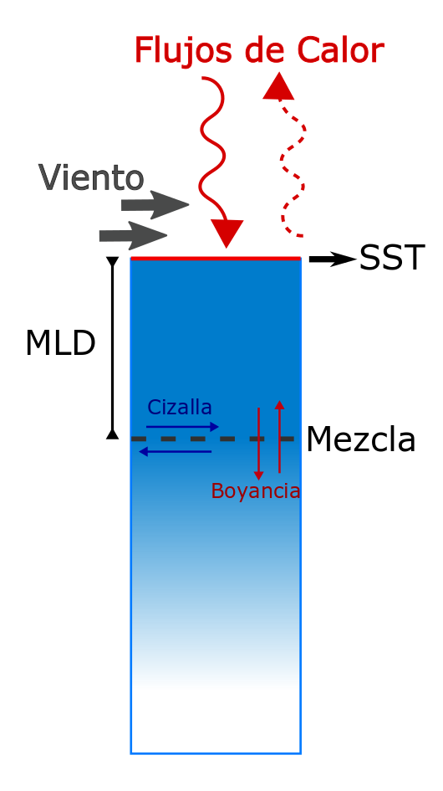
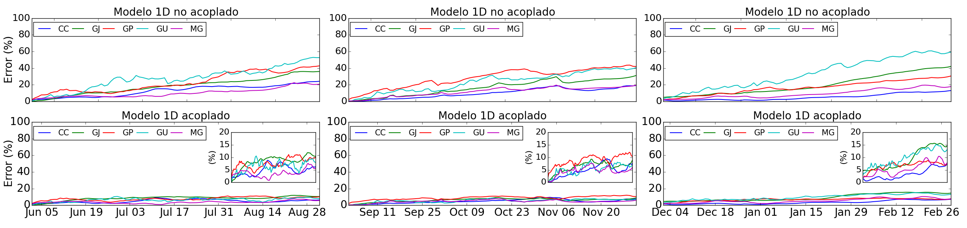
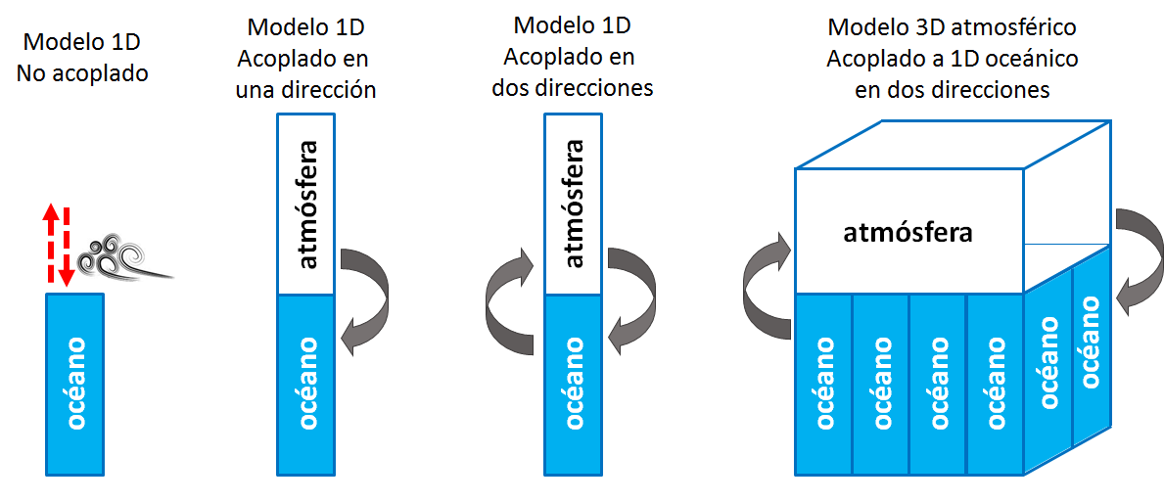
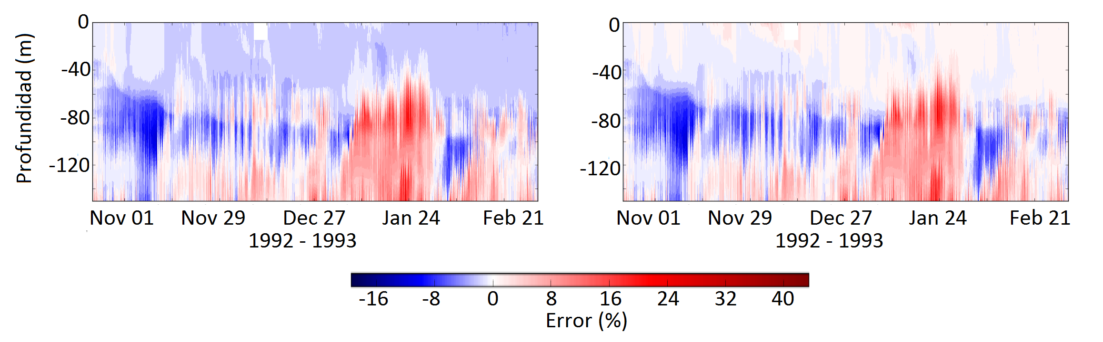
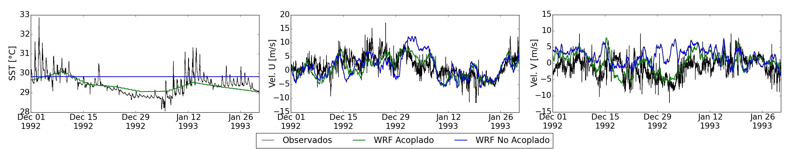
SHORT HISTORIES
PROGRAMA MEDIA TÉCNICA MEDELLÍN
Nombre 1: Juan Esteban Jaramillo Baquero
Nombre 2: Juan Camilo Lotero Madrid
Nombre 3: Braian Alejandro Marin Montoya
Nombre 4: Emmanuel Zapata Perez
Institución Educativa: Carlos Vieco Ortiz
Grado: 11
Programa de Formación: Técnico Auxiliar en desarrollo de software
Auxiliar en desarrollo de software
Problema o necesidad
Metodología
En la actualidad, se observa una disminución en los hábitos de lectura entre los estudiantes debido a la preferencia por contenidos digitales y visuales. "Short Histories" responde a esta necesidad creando una plataforma digital que combine la accesibilidad y el atractivo de las tecnologías actuales con la importancia educativa de la lectura. La propuesta pretende ofrecer una solución interactiva y personalizada que promueva la lectura de historias cortas, adaptadas a los gustos y necesidades de los estudiantes.
Palabras clave: Lectura, Historias, Interactivo, Necesidades, Gustos.
El proyecto se divide en varias fases: investigación y planificación sobre la lectura digital y los intereses de los estudiantes; diseño del prototipo y selección de historias; desarrollo del frontend y backend con funciones interactivas; pruebas con feedback para ajustes; y, finalmente, el lanzamiento de la plataforma "Short Histories" con una campaña de promoción y seguimiento del uso.
Figura 1. Procesos de interacción océano – atmósfera.
Marco teórico y Estado del arte
Figura 4. Error relativo de la SST simulada con GOTM respecto a la SST de GlORYS para todos los puntos en el Caribe Colombiano usando el modelo GOTM no acoplado y acoplado con el esquema de Mellor & Yamada (1982).
En el marco teorico en el estado del arte incluira diversas plataformas digitales enfocadas en la promoción de la lectura, como Wattpad y Storybird. Estas plataformas han demostrado la efectividad de los medios digitales en atraer a los jóvenes hacia la lectura, gracias a su capacidad de ofrecer contenido personalizado y a su enfoque en la comunidad. Sin embargo, la mayoría de estas plataformas no están específicamente diseñadas para el entorno escolar ni adaptadas a los currículos educativos, lo que representa una brecha que "Short Histories" busca llenar.
Resultados y Conclusiones
El producto esperado sera un prototipo funcional de la plataforma web "Short Histories", validado por los usuarios (estudiantes) y docentes, que demuestre su efectividad en la promoción de la lectura.
Figura 7. Error relativo de la temperatura simulada con GOTM respecto a la observada en TOGA-COARE
Figura 2. Modelación 1D del océano y niveles de acoplamiento con la atmósfera.
Figura 8 .SST, componente zonal y meridional del viento modeladas con WRF no acoplado/acoplado comparadas con observaciones de TOGA-COARE.
Objetivos
Objetivo general: Crear una plataforma web que promueva la lectura de historias cortas entre los estudiantes de secundaria, incrementando su interés por la lectura y mejorando sus habilidades literarias.
Objetivos específicos:
  Diseñar una interfaz intuitiva y accesible para que los estudiantes puedan navegar fácilmente y encontrar historias de su interés.
  Recopilar una base de datos de historias cortas adecuadas para los estudiantes de secundaria.
  Implementar funciones que permitan a los estudiantes interactuar con las historias, como comentar, calificar y recomendar lecturas.
Referencias
Presentación de las fuentes de información consultadas (libros, artículos científicos, páginas web, etc.) que sirvieron de apoyo para la construcción y desarrollo de la propuesta (mínimo 5 referencias). Debe estar relacionada con el texto utilizando referencias cruzadas (se recomienda el uso de Mendeley o cualquier gestor bibliográfico). Utilizar norma APA.

